Slide 1

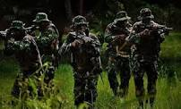
LITERASI KOMPUTER 2023
1

Slide 2
2
NO | NAMA | ALAMAT | BRANGKAT | KEMBALI
1 | KASOGI | JL ANGGREK | SENIN | MINGGU
2 | KARUN | JL.MARBO | SENIN | MINGGU
3 | GANUS | JL DUREN | SENIN | MINGGU
4 | YUNI.S | JL.LODEH | SENIN | MINGGU
5 | MARTA | JL.GUDEK | SENIN | MINGGU
6 | RUSLI | JL.TERUS | SENIN | MINGGU
7 | DANO | JL,NANGKA | SENIN | MONGU
SEKIAN DAN TERIMA KASIH

